Slide 1

PHÒNG GIÁO DỤC VÀ ĐÀO TẠO ……….
TRƯỜNG …………..
MÔN TOÁN 7 (CÁNH DIỀU )
GV: ĐỖ HỒNG VÂN
NĂM HỌC: 2022 - 2023

Slide 2
1. Giáo viên
SGK, kế hoạch bài dạy, phần mềm máy tính Casio Fx 570 VN plus
2. Học sinh
SGK.
Thước thẳng có vạch chia đơn vị, ê ke, compa, máy chiếu, phiếu bài tập trắc nghiệm
Thước thẳng có vạch chia đơn vị, ê ke, compa, bảng nhóm, kéo
Máy tính bỏ túi.

Slide 3


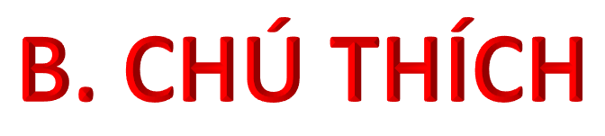








Slide 4


Hình thành kiến thức
Mở đầu
Luyện tập
Vận dụng
– Tìm tòi
CÁC HOẠT ĐỘNG

Slide 5

HOẠT ĐỘNG
MỞ ĐẦU

Slide 6
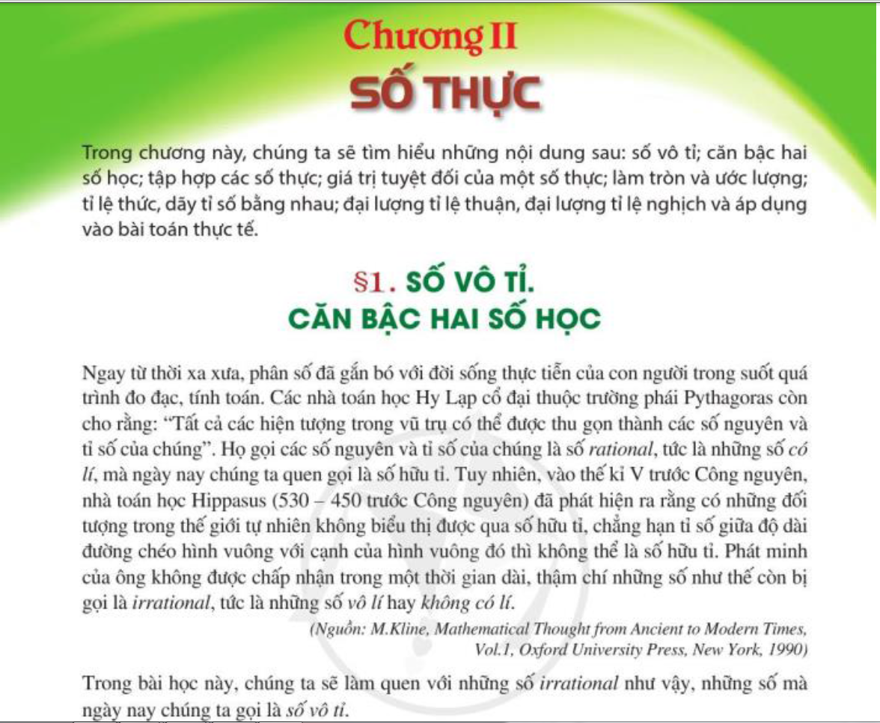
HĐ cá nhân:
Đọc SGK Phần mở đầu
Notes:
Trong bài học này, chúng ta sẽ làm quen với những số irrational như vậy, những số mà ngày nay chúng ta gọi là số vô tỉ.

Slide 7

CHƯƠNG II
SỐ THỰC
Tiết…,BÀI 1
Số vô tỉ.
Căn bậc hai số học
(Tiết 1)

Slide 8

HOẠT ĐỘNG
Hình thành kiến thức

Slide 9
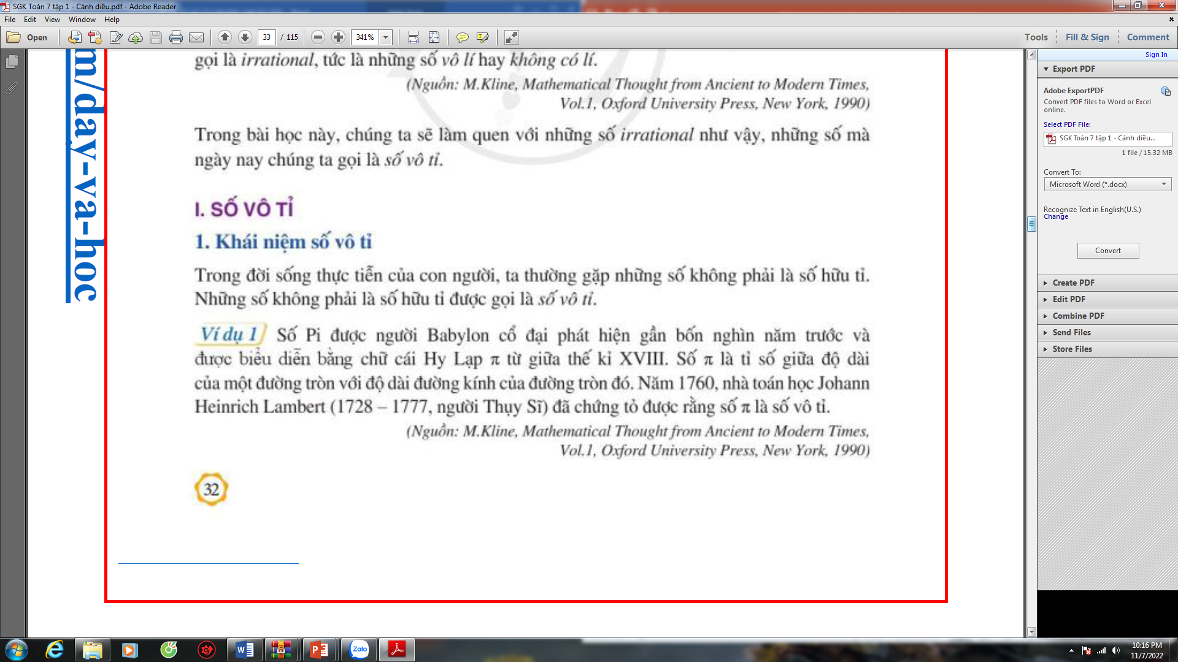
Thế nào là số vô tỉ?
Notes:
Trong bài học này, chúng ta sẽ làm quen với những số irrational như vậy, những số mà ngày nay chúng ta gọi là số vô tỉ.

Slide 10

I. Số vô tỉ
1. Khái niệm số vô tỉ - Những số không phải là số hữu tỉ được gọi là số vô tỉ. 2. Ví dụ về số vô tỉ như: - Số là số vô tỉ. - Số thập phân vô hạn có chu kỳ thay đổi (nghĩa là không tuần hoàn): -Số lôgarit tự nhiên

Slide 11
MỞ RỘNG
* Tập hợp số vô tỉ được kí hiệu là I. * Số vô tỉ trong tiếng Anh là: Irrational number hoặc surf (chuẩn UK).
* Người ta đã chứng minh được rằng: Tập hợp các số vô tỉ có số lượng lớn hơn tập hợp các số hữu tỉ.

Slide 12
SỐ VÔ TỈ
Số thập phân
vô hạn
không tuần hoàn
SỐ HỮU TỈ
Số thập phân
hữu hạn
Số thập phân
vô hạn
tuần hoàn

Slide 13

2. Số thập phân vô hạn không tuần hoàn

Slide 14


Bài 1 – SGK trang 33
Viết số hữu tỉ dưới dạng số thập phân vô hạn tuần hoàn

Slide 15
Bài làm:
gọi là số thập phân vô hạn tuần hoàn, chu kì 3.
Nhận xét:
gọi là số thập phân vô hạn không tuần hoàn.
Kết luận:
Số thập phân vô hạn không tuần hoàn là số thập phân vô hạn mà ở phần thập phân của nó không có một chu kì nào cả.

Slide 16

3. Biểu diễn thập phân của số vô tỉ

Slide 17
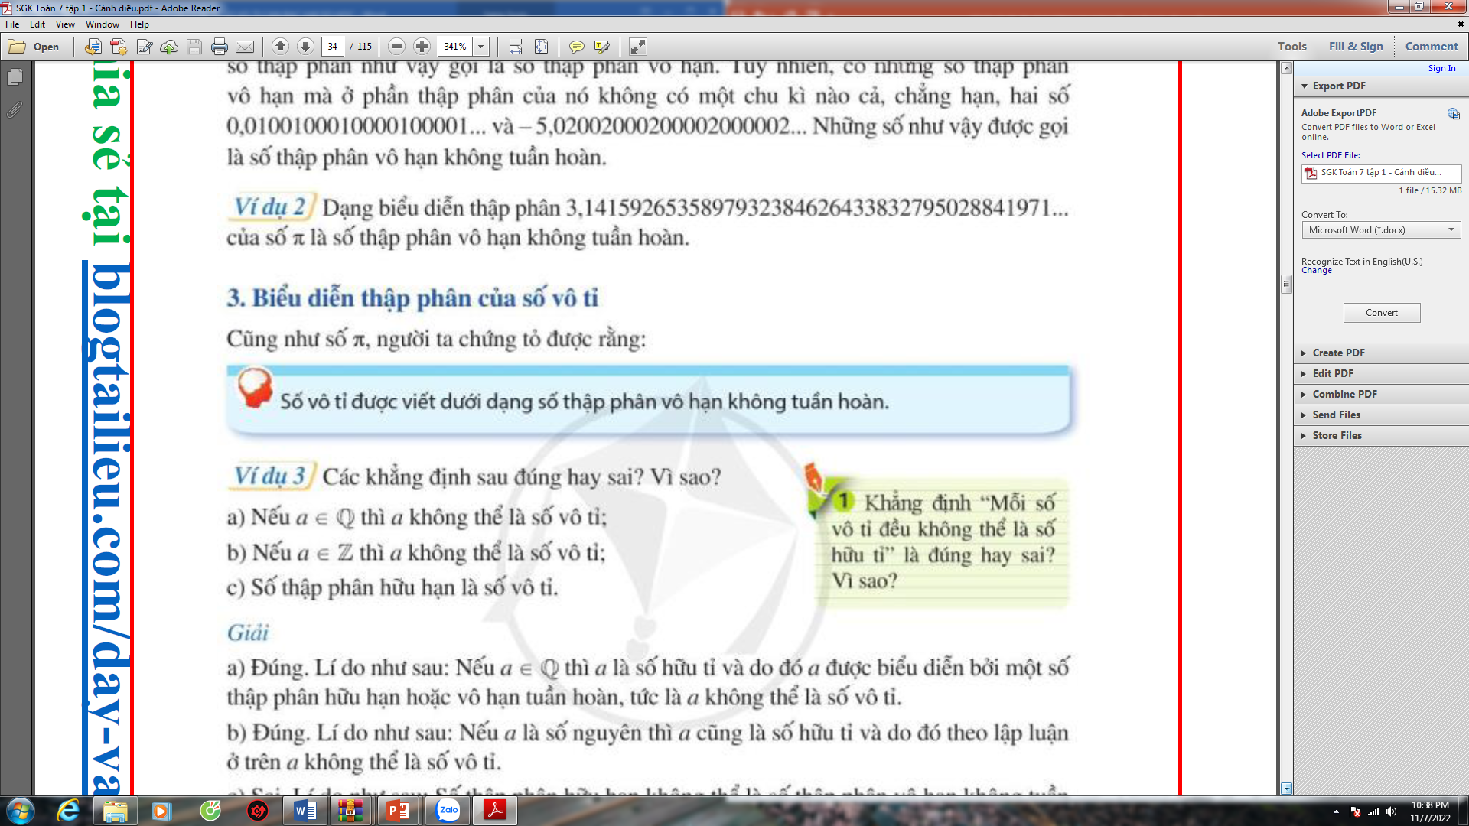
Hoạt động
cá nhân

Slide 18
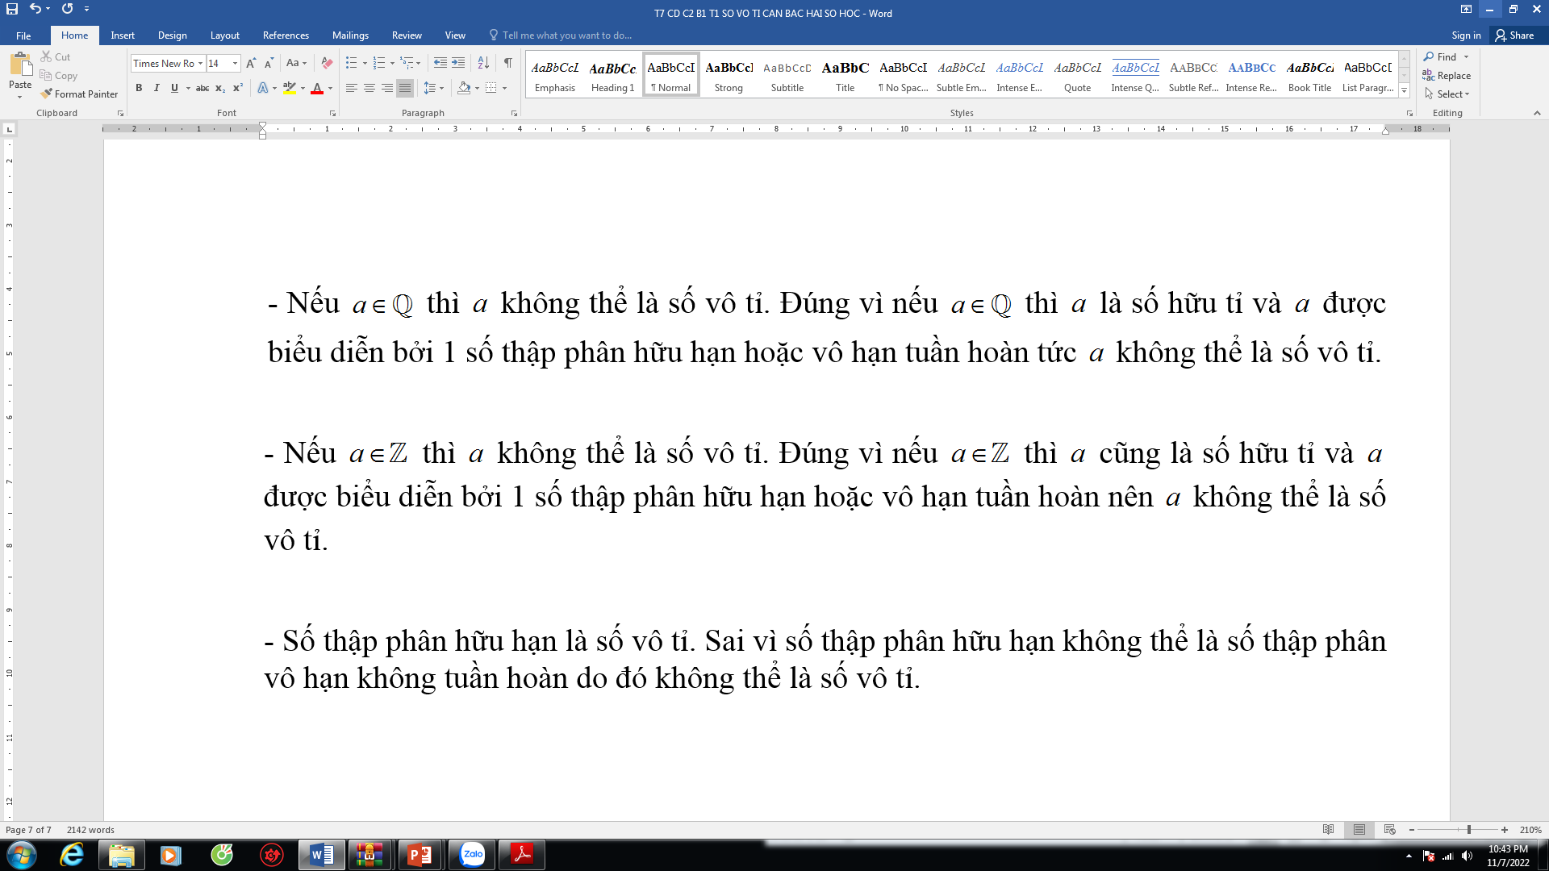
Bài làm:

Slide 19
Khẳng định: “ Mỗi số vô tỉ đều không thể là số hữu tỉ” là đúng hay sai? Vì sao?
Khẳng định trên là đúng vì
+ Mỗi số vô tỉ đều được viết dưới dạng số thập phân vô hạn không tuần hoàn.
+ Các số hữu tỉ thì được viết dưới dạng các số thập phân hữu hạn hoặc vô hạn tuần hoàn.
Do vậy nếu một số là vô tỉ thì số đó không thể là số hữu tỉ.

Slide 20

HOẠT ĐỘNG
Luyện tập

Slide 21

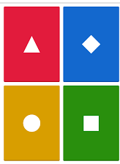
TRÒ CHƠI AI NHANH HƠN
Mỗi nhóm được phát 1 bảng phụ học tập.
Sau khi giáo viên phát bảng phụ, nhóm trưởng điều hành nhóm hoàn thành bảng.
Thư kí ghi chép công việc của từng thành viên. Khi hết giờ nhóm trưởng treo bảng lên đúng vị trí đã quy đinh.
Mỗi đáp án đúng được +10 điểm.
Mỗi đáp án sai bị -5 điểm.
Sau câu hỏi cuối cùng, đội nhiều
điểm nhất sẽ là đội chiến thắng.

Slide 22

Bài 1
Bài 1: Chỉ ra các số thập phân hữu hạn, số thập phân vô hạn tuần hoàn.
Bài làm:
Số thập phân hữu hạn:
Số thập phân vô hạn tuần hoàn:
.

Slide 23
Bài 2
Bài 2: Điền kí hiệu vào ô trống
Bài làm:
.

Slide 24
Bài 3
Bài 3: Chỉ ra số vô tỉ trong các số sau
Bài làm:
Số vô tỉ là:
.

Slide 25
SỐ VÔ TỈ
Số thập phân
vô hạn
không tuần hoàn
SỐ HỮU TỈ
Số thập phân
hữu hạn
Số thập phân
vô hạn
tuần hoàn

Slide 26

1) Cần nhớ các số thập phân vô hạn tuần hoàn đặc biệt:
MỞ RỘNG

Slide 27

2) Đối với số thập phân vô hạn tuần hoàn đơn
+ Số thập phân vô hạn tuần hoàn gọi là đơn nếu chu kì bắt đầu ngay sau dấu phẩy.
a)
b)

Slide 28

3) Đối với số thập phân vô hạn tuần hoàn tạp
+ Số thập phân vô hạn tuần hoàn được gọi là tạp nếu chu kì không bắt đầu ngay sau dấu phẩy.
Ví dụ:

Slide 29

Hướng dẫn về nhà
- Đọc trước và ghi nhớ các kiến thức về căn bậc hai số học, kí hiệu căn bậc hai, cách dùng MTCT để tìm căn bậc hai của số không âm.
- Làm bài tập trong SBT.
- Làm bài tập bổ sung (PHT)

Slide 30


